Slide 1
Ataque Deuther com NodeMCU:
Estudo de vulnerabilidade de DoS em rede Sem – Fio
Aluno(a): Ana Thaisa Sturaro
Orientador: Prof. Me. Ubiratan Zakaib do Nascimento

Slide 2
SUMÁRIO
INTRODUÇÃO
  Objetivos
  Objetivo Geral
  Objetivo Específico
  Justificativa
  Metodologia
  Estado da Arte

Slide 3
CONCEITOS SOBRE O TEMA
  Segurança da Informação
  Pilares da Segurança da Informação
  Hardware Hacking
Materiais e métodos

Slide 4
INTRODUÇÃO
Apesar da facilidade de instalação, comodidade e independência dos cabos, as Redes Sem Fio possuem muitas vulnerabilidades se comparadas às redes cabeadas. Devido ao meio físico de transmissão de dados: o ar, tornando as mais suscetíveis a ataques. Pois o sinal não é limitado, dessa forma pode ser interceptado por qualquer dispositivo que seja capaz de captar sinais sem fio.
O NodeMCU será utilizado nesse trabalho para a realização do ataque conhecido como deauther.

Slide 5
INTRODUÇÃO
Tem como propósito responder a seguinte pergunta de pesquisa:
  Quais os efeitos da aplicação do ataque deauther de rede Wi-Fi com NodeMCU pode contribuir para a segurança das redes wireless?”.

Slide 6
Objetivos
A seguir será abordado os objetivos desse trabalho. Primeiramente será discutido o objetivo geral, depois os objetivos específicos.
Objetivo Geral
O presente trabalho visa conhecer como o ataque de “deauther” de rede Wi-Fi com NodeMCU pode contribuir para a segurança das redes wireless, tendo como benefício o conhecimento das vulnerabilidades das redes sem fio e sua prevenção.

Slide 7
Objetivos Específicos
Discutir os conceitos básicos de Segurança da Informação;
Descrever os principais conceitos de Redes Sem Fio como também sobre a sua segurança;
Apresentar o módulo Wi-Fi ESP8266 NodeMCU;
Preparar o ambiente com o NodeMCU e o Arduino IDE para a execução do ataque deauther;
Analisar os efeitos técnicos do ataque deauth na rede;
Apresentar a vulnerabilidade da rede sem fio e como se prevenir

Slide 8
Justificativa
O ataque que envia pacotes finalizando a sessão autenticada do usuário é conhecido pelo nome técnico “deauther” que desconecta todos na rede, sem a necessidade de estar conectado a ela.
Esse ataque pode ser usado como um início a uma invasão a uma rede wireless como por exemplo descobrir o nome de uma rede oculta.
Devido a essa vulnerabilidade um usuário do GitHub criou projeto com o ESP8266, cujo principal recurso é o ataque “deauther”.

Slide 9
Justificativa
A Wi-Fi Alliance resolveu esse problema no padrão IEEE 802.11w, entretanto são poucas empresas que o implementaram em seus dispositivos.
Devido a esses fatos a necessidade de conhecer os ataques a rede sem fio mostra-se relevante tanto para profissionais da área de TI quanto para os usuários domésticos a fim de ter uma rede mais segura.
Essa pesquisa se justifica através do uso educacional do ataque deauther, tendo em vista a contribuição para o estudo da segurança Wi-Fi, com objetivo de conhecer as vulnerabilidades que as redes sem fio estão comprometidas e prevenir esses ataques, tornando-as mais seguras.

Slide 10
Metodologia
A metodologia de pesquisa deste estudo consistirá em uma pesquisa explicativa e pesquisa exploratória através da pesquisa de campo para análise de vulnerabilidades do padrão IEEE 802.11, a partir da análise do ataque “deauther” por meio de testes em ambientes controlados, além do levantamento bibliográfico.

Slide 11
Estado da Arte
No contexto da Tecnologia da Informação encontra-se diversos significados para Segurança da Informação. Os pilares da segurança da informação: Confidencialidade, Integridade e Disponibilidade, alguns autores preferem acrescentar outros termos como por exemplo a autenticidade e a responsabilização.
Durante a pesquisa sobre o tema encontrou-se que um usuário do GitHub criou um projeto com ESP8266, cujo principal objetivo é o ataque deauther.
Pesquisando sobre o NodeMCU encontrou-se alguns artigos sobre a placa mostrando os detalhes e as pinagens.

Slide 12
Estado da Arte
Durante a pesquisa sobre Redes Sem Fio deparou-se com alguns conceitos sobre o tema: Frequências, canal e frequências não licenciadas (públicas).
Além disso foi pesquisado sobre alguns protocolos de segurança Wi-Fi, que são o WEP e o WPA.
Também os ataques em uma rede wireless que são ataques passivos e ativos.
Foi estudado as ameaças às redes wireless que são: a associação acidental, a associação maliciosa, roubo de identidade, o ataque de man-in-the-middle, o ataque de negação de serviço e o ataque de injeção na rede.

Slide 13
CONCEITOS SOBRE O TEMA
A seguir será apresentado os conceitos sobre o tema. Primeiramente apresentará o conceito de segurança da informação, assim como os conceitos principais ligados ao assunto. Em seguida explicará sobre o Hardware Hacking e a placa NodeMCU.

Slide 14
SEGURANÇA DA INFORMAÇÃO
Definição de segurança e informação:
  Segurança é a condição daquele ou daquilo em que se pode confiar.
  Informação: No âmbito computacional dados e informação são distintos. Dados são elementos que ainda não foram processados, em outras palavras é a informação em sua forma bruta. Já informação são resultados do processamento dos dados pelo computador.
Segurança da informação é a preservação dos dados dos sistemas de computadores/informações, empresas e organizações.

Slide 15
PILARES DA SEGURANÇA DA INFORMAÇÃO
As características básicas da segurança da informação normalmente é representada pela tríade CIA (Confidencialidade, Integridade e Disponibilidade). Além da tríade CIA é necessário acrescentar mais dois conceitos: Autenticidade e a Responsabilização
Confidencialidade: Restringir acesso e divulgação de informação para usuários não autorizados. Um outro nome para confidencialidade é privacidade. Criptografia de dados, senhas e autenticação de dois fatores são exemplos de métodos que garantem a confidencialidade.

Slide 16
PILARES DA SEGURANÇA DA INFORMAÇÃO
Integridade: Evitar a destruição ou modificação não autorizado da informação, em outras palavras é garantir que a mensagem permaneceu íntegra. Um exemplo para averiguar a integridade de um dado é a técnica de hashing.
Disponibilidade: Evitar que ocorra a perda de acesso ou do uso da informação, ou seja, para que sempre esteja disponível. Catástrofes naturais e ações provocadas pelo homem podem contribuir para afetar a disponibilidade. Atualizações de Sistemas Operacionais e Software, realização de backup são métodos que asseguram a disponibilidade.

Slide 17
PILARES DA SEGURANÇA DA INFORMAÇÃO
Autenticidade: Propriedade de ser genuíno, capaz de ser verificado e confiável. Confiança de uma transmissão, em uma mensagem ou na origem. Em outras palavras verificar que os usuários são quem dizem ser. Isso significa que não houve nenhuma alteração após o envio ou validação.
Responsabilização: A forma de prover irretratabilidade, dissuasão, isolamento de falhas, detecção de intrusão podem ser necessário para ações legais. Como não existe um sistema totalmente seguro deve ser associado uma violação de segurança a uma parte responsável. Os sistemas precisam manter seus registros, como por exemplo os registros de logs do sistema, de modo a rastrear as violações de segurança.

Slide 18
HARDWARE HACKING
O Hardware Hacking é um termo que se refere à criação de circuitos eletrônicos simples e de baixo custo, como é o caso do NodeMCU.
NodeMCU
O NodeMCU é uma placa criada para facilitar o desenvolvimento de aplicações utilizando o ESP8266. Uma das grandes vantagens dessa placa é que funciona como se fosse um arduino e é possível programá-lo utilizando o Arduino IDE.

Slide 19
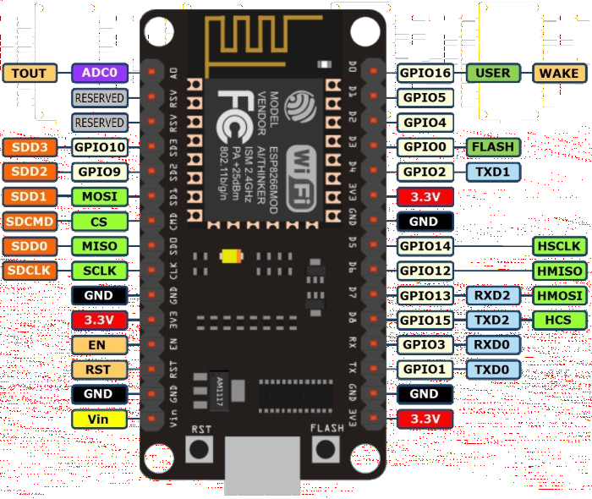
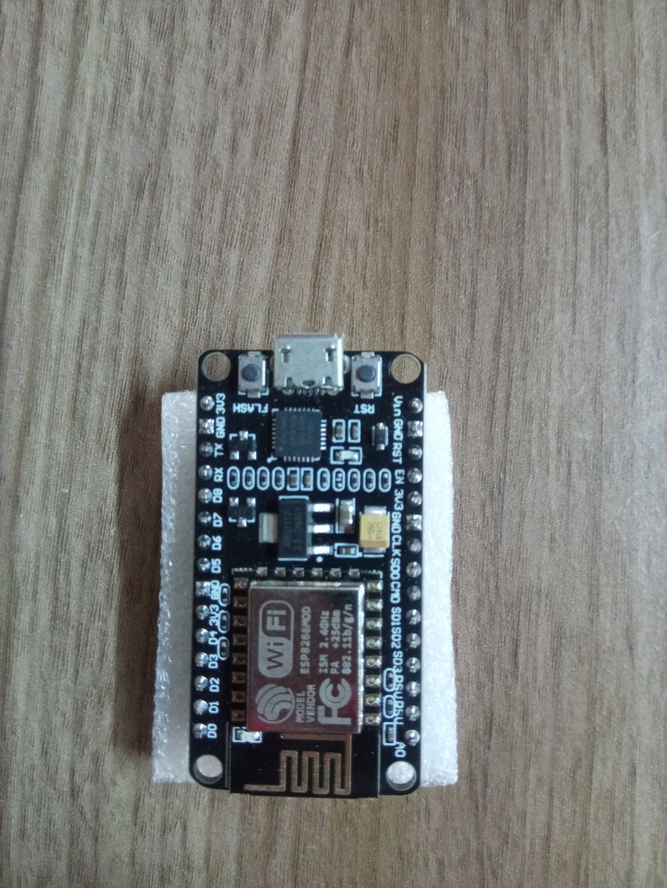
HARDWARE HACKING
O ESP8266 feita pela fabricante Espressif, este microchip possui Wi-Fi integrado e baixo consumo de energia.

Slide 20
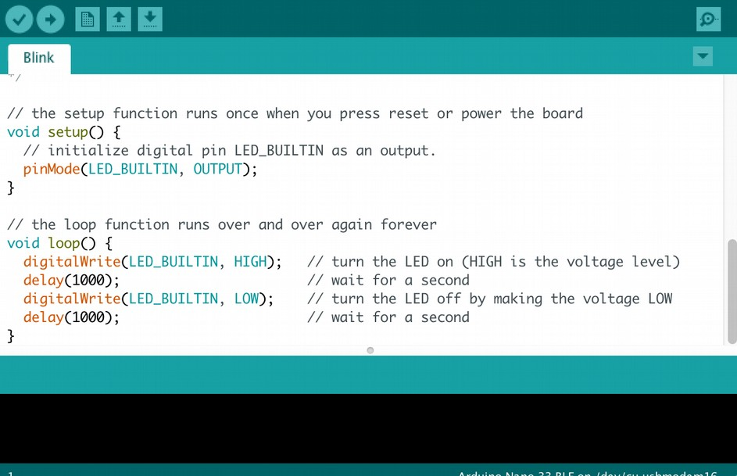
MATERIAIS E MÉTODOS
Para a realização do projeto necessita-se de uma rede sem fio para a realizar o ataque Deauther.
Será utilizado o NodeMCU, para programá-lo será usado o Arduino IDE (é um software de codificação escrito em C, C++ e Java, usado para escrever programas e fazer upload de placas compatíveis com Arduino e outras placas de desenvolvimento
de outros fornecedores. Pode
ser executado utilizando Linux,
Windows e MacOS.)

Slide 21
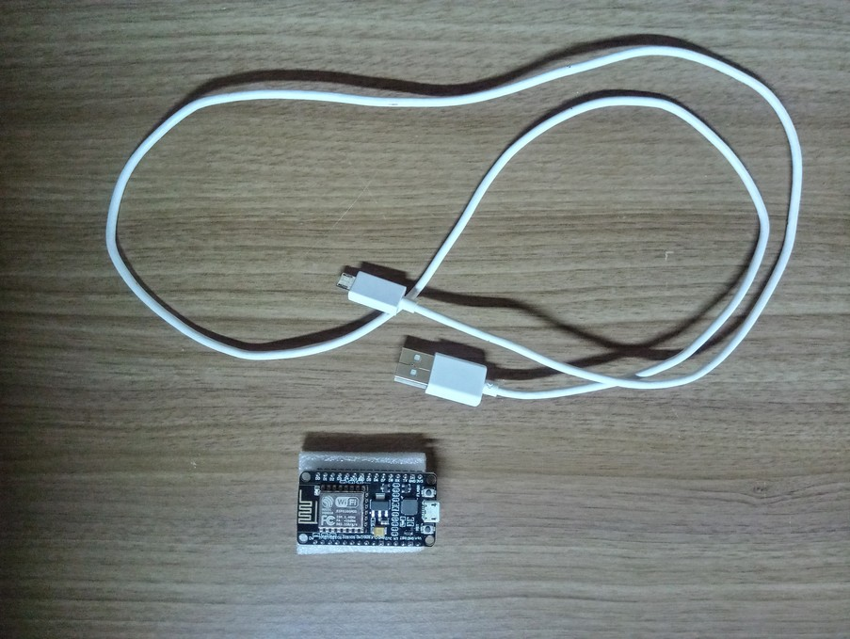
MATERIAIS E MÉTODOS
Para conectar a placa ao computador precisará de um cabo usb que tenha um conector micro-usb.

Slide 22
REFERÊNCIAS
FERNANDEZ, Alexandre Marino. Circuito Alterado em Três Atos: abrir, tatear e multiplicar. 2013. 174 f. Dissertação (Mestrado) - Curso de Mestrado em Musicologia., Universidade de São Paulo, São Paulo, 2013.
GALVÃO, Michele da Costa (org.). Fundamentos em Segurança da Informação. São Paulo: Pearson Education do Brasil, 2015. 192 p.
KREMSER, Stefan. ESP8266 Deauther 2.0. Disponível em:https://github.com/SpacehuhnTech/esp8266_deautherhttps://github.com/SpacehuhnTech/esp8266_deauther.
MATOS, Fábio Hugo Souza; RAGNINI, Diogo Fontana; OLIVEIRA, Paulo de Tarso Carvalho de; ALMEIDA, Fabrício Moraes de. IMPLEMENTAÇÃO DE SEGURANÇA EM REDES WI-FI COM A UTILIZAÇÃO DE VPN. Linkscienceplace, [s.l.], v. 2, n. 1, p.133-163, 28 mar. 2015. LinkSciencePlace. http://dx.doi.org/10.17115/2358-8411/v2n1a9.
MURTA, Gustavo. NodeMCU – ESP12: Guia completo – Introdução (Parte 1). Disponível em: https://blog.eletrogate.com/nodemcu-esp12-introducao-1 Acesso em: 01 mar. 2018.
STALLINGS, William. Criptografia e segurança de redes: princípios e práticas. 6. ed. São Paulo: Pearson Education do Brasil, 2015. 560 p.

